Slide 1
Care of folkbildningen
Beatrice Gustafsson, projektledare

Slide 2
Bakgrund och projektidé
Den organiserade folkbildningen har lång erfarenhet av att arbeta med asylsökande och nyanlända, bland annat genom särskilda insatser som svenska från dag ett och vardagssvenska.
Att i ett brett partnerskap genomföra insatser inom arbetsmarknad, språkundervisning och sociala insatser för att kvinnor och män inom massflyktsdirektivet ska få snabbt stöd att komma i jobb, studier eller närma sig jobb eller studier.

Slide 3
Syfte och mål
Påskynda etablering för de asylsökande genom insatser för att komma närmare ett arbete, få arbete, börja studera och bli socialt delaktiga.
Stärka deltagarnas kunskaper i det svenska språket, och vid behov även i engelska.
Skapa kunskaper om det svenska samhället och främja deltagande i arbets- och samhällsliv.

Slide 4
Projektägaren
Projektledning (projektledare, ekonom och administratör).
Drygt 600 projektmedarbetare.
35 folkhögskolor och 18 studieförbund fördelade på 7 delprojekt.
December 2022 till september 2023 (GF jan-aug).

Slide 5
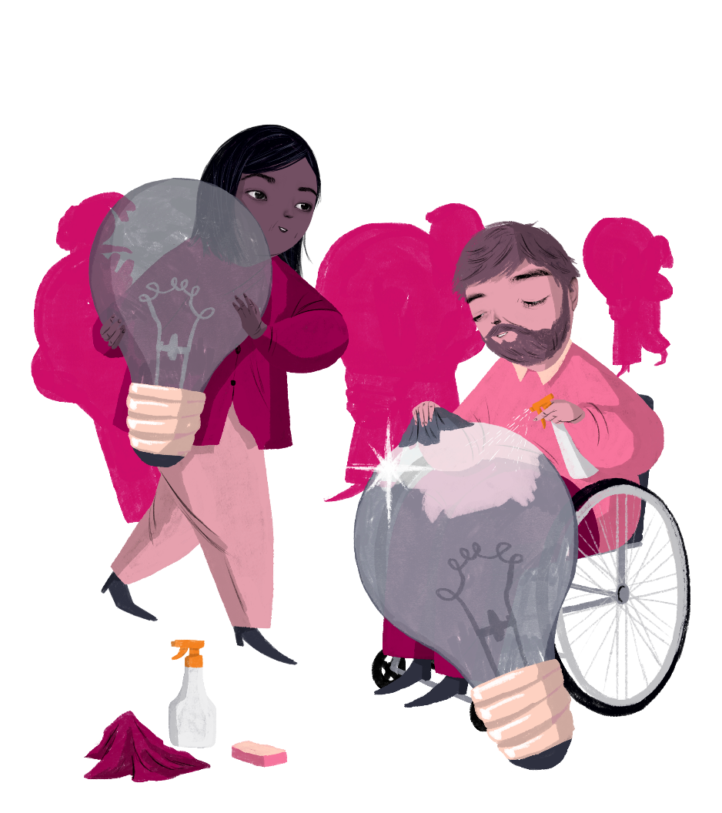
Framgångsfaktorer
Folkbildningen med dess pedagogik och metodik har lyfts fram som en stark framgångsfaktor i sig.
Verksamheten är fri och frivillig.
Undervisning bedrivs i små grupper utifrån deltagarnas behov, förutsättningar och intressen.
Deltagarna är delaktiga och kan påverka upplägg och inriktning.
Nivåanpassningar och möjlighet att erbjuda stöd på modersmål är viktiga delar för att deltagarna ska kunna få en så bra kunskapsutveckling som möjligt.

Slide 6
Framgångsfaktorer för deltagarna
Generellt hög motivation att hitta ett första jobb för att förbättra den ekonomiska situationen och få referenser.
Kommer i praktik, får anställning och skriver in sig på Arbetsförmedlingen.
Får snabbt anställning inom samma yrkesområde som i hemlandet och motsvarande utbildning.
Flexibilitet inom ”sin” bransch om inte samma yrke är möjligt. Exempelvis tandsköterska istället för tandläkare.

Slide 7
Resultat till och med mars
Mål om 3 000 deltagare 18–64 år.
Totalt har 2 188 personer deltagit i projektet, 1 809 kvinnor och 379 män.
1 636 deltagare har genomgått kartläggning.
751 deltagare har skapat ett CV.
258 deltagare har fått ett arbete.

Slide 8
Strukturella utmaningar
Tuff konkurrens mellan olika kursverksamheter riktat mot ukrainare (svenska, data, yrkeskunskaper). Intresse hos 39 folkhögskolor och 41 studieförbund.
Frånvaro på grund av krockar med bokade möten med myndigheter och sjukvården, samt andra kursverksamheter hos andra aktörer som löper samtidigt.
Den psykiska ohälsan påverkar förmågan att delta (trauma, stress, boende).

Slide 10
Projektets fyra delmål
Kartläggning
Arbetsmarknadsinsatser
Språkundervisning
Social inkludering

Slide 11
Alma folkhögskola
Grundare av Alma folkhögskoleförening (1970-talet): Centerpartiet, Centerpartiets ungdomsförbund, Liberalerna, Förbundet Vi Unga, Jägarnas Riksförbund, Lantbrukarnas Riksförbund, Studieförbundet Vuxenskolan och Sveriges Hembygdsförbund.
Cirka 250 kursdeltagare (Haninge och Liljeholmen).
Allmän kurs, SMF, Etableringskurs för nyanlända, Afasi-kurs, SFI, Svenska från dag ett, Ny i Sverige, Care of folkbildningen.
https://www.alma.fhsk.se/

Slide 12
Care of Folkbildningen på Alma folkhögskola (Liljeholmen)
Kursstarter i januari och april, 10 veckor/kurs.
2 grupper à 24 och 15 deltagare på 100 procent.
Deltagare: 20 kvinnor och 4 män (grupp 1), 15 kvinnor (grupp 2).
Flera står på kö inför nästa kursstart.

Slide 13
1. Kartläggning
Språkbedömning:
Test, nivåplacering
Kompetenskartläggning:
Utbildningsnivå, tidigare arbetslivserfarenheter, framtidsplaner

Slide 14
2. Arbetsmarknadsinsatser
CV, personligt brev
Registrering på Arbetsförmedlingen
Söka jobb via Platsbanken, andra webbsidor med mera
Studiebesök, rekryteringsmässor
Praktik
Arbete
Självförtroende!

Slide 15
3. Språkundervisning
Nivåanpassad undervisning
Funktionell språkkompetens (kommunikation)
Läroböcker, webbaserad undervisningsplattform
Språkcafé över kursens gränser
Ukrainsktalande lärare
Uppmuntran!

Slide 16
4. Social inkludering
Språkcafé
Hjälp med myndighetskontakter
Kompis Sverige
Studiebesök
Sociala aktiviteter och sociala nätverk
Samhällsinformation på ukrainska

Slide 17
Att studera på en folkhögskola
Demokrati, inkludering, alla människors lika värde i fokus
Kompetent personal
Möten över kursers gränser
Möta deltagare där de befinner sig

Slide 18
Resultat av vårt arbete
Färdiga CV + personliga brev
Bättre utrustade för att närma sig arbetsmarknaden
7 har fått jobb, 2 går i praktik (grupp 1)
Vågar prata svenska
Har fått nya vänner och utvidgat sitt kontaktnät
Önskar gärna få fortsätta studera på Almas andra kurser

Slide 19
Våra underbara deltagare och deras lärare

Slide 20
En vanlig dag på Alma

Slide 21
Språkcafé med Afasi-kursen

Slide 22
Rekryteringsmässa Bazaren

Slide 23
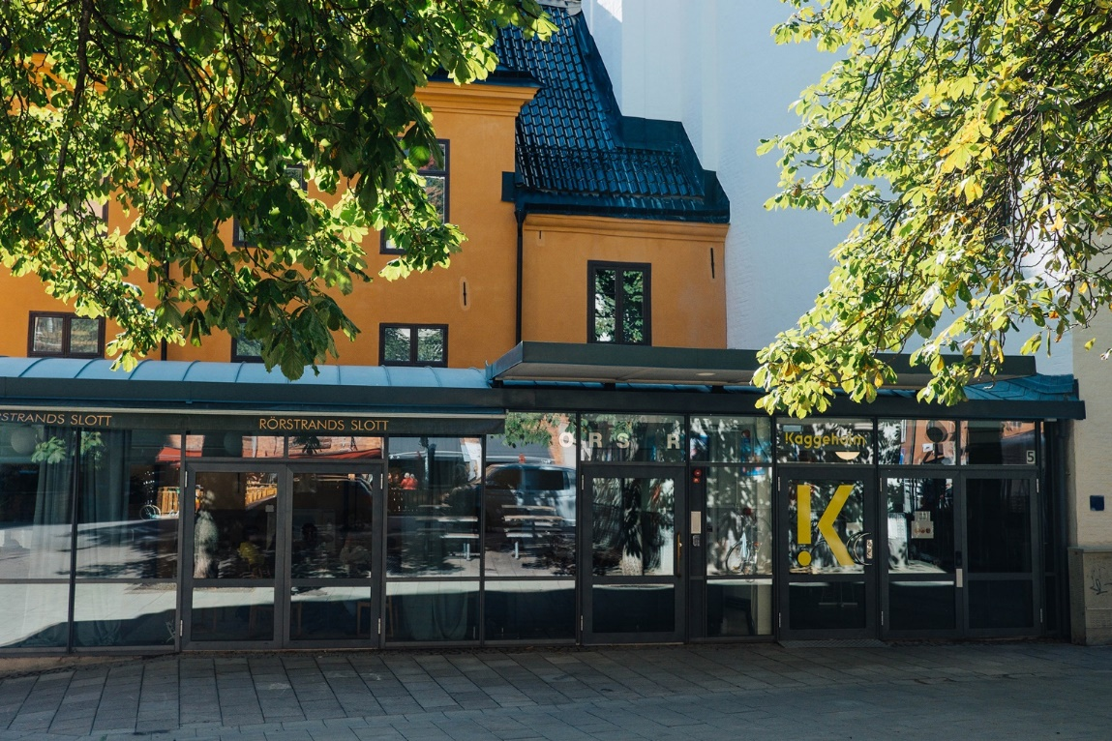
Kaggeholms folkhögskola
Huvudman: Pingstskolorna (PSK)
Cirka 300 kursdeltagare (10 000 deltagarveckor)
Media, musik, allmän kurs och bibelkunskap
Rörstrands slott vid Sankt Eriksplan

Slide 24
Kaggeholms folkhögskola
Care of folkbildningen i samverkan med Centrumkyrkan i Vallentuna
2 grupper à 15 deltagare på 50 procent, parallellt
Kursstarter i januari och april
Deltagare: 23 kvinnor och 7 män

Slide 25
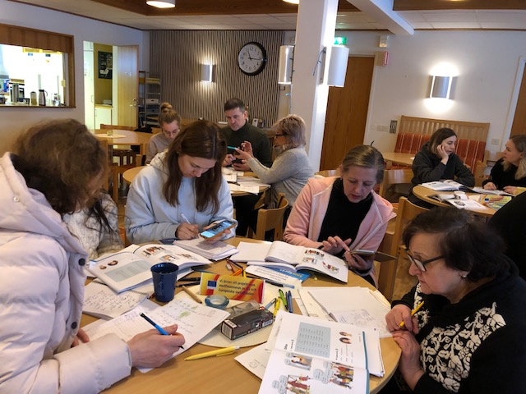
Care of folkbildningen à la Kaggeholms folkhögskola
CoF
Kaggeholm
Kartläggning
Arbete
Social integration
Språk
Jämställdhet
Jämlikhet
Icke-diskriminering

Slide 26
Kartläggning
Tidigare studier
Arbetslivserfarenheter
Språkkunskaper generellt
Språkkunskaper i svenska specifikt
Deltagares kunskaper, erfarenheter, intressen och språknivå
Översatt till ukrainska

Slide 27
Arbetsmarknad
Yrkessvenska
Språkträning för personlig presentation på svenska, med fokus på tidigare yrke
CV
Tolk
Träning inför anställningsintervju
Samarbete med kommunen

Slide 28
Språk
Nivåanpassad
Individanpassad
Fokus på muntlig produktion
Småprat vid kaffet
Sång

Slide 29
Social inkludering
I ett sammanhang – Centrumkyrkan
Gemenskap och relationer
Språkcafé
Biblioteket
Samhällsinformation
Nyheter
Traditioner och kultur

Slide 30
Resultat
Mätbart ökade språkkunskaper
Bättre mående bland deltagare
Ökat självförtroende och kontaktnät
10 i jobb, 1 praktik: cirka 35 procent

Slide 31
Stort tack för att vi fick komma!
Beatrice Gustafsson
Projektledare
Beatrice.gustafsson@folkbildningsradet.se
08-412 48 28

